Slide 1
Hibernate应用框架技术
主讲：John.Yu

Slide 2




Slide 3

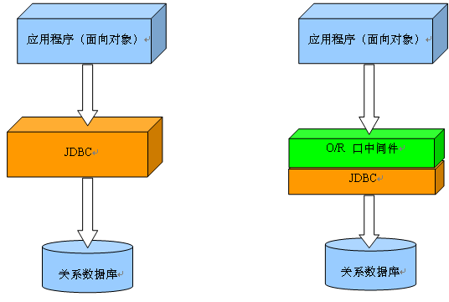

产生背景
1、应用中的一些对象，其状态需要保持，并在需要时进行恢复，成熟的关系
型数据库+JDBC成为一种解决方案。
2、但繁琐的JDBC操作、非面向对象的方式操作、性能问题……极大的影响了
开发效率及质量。
3、我们需要一个能自动且透明完成从Ojbect到Relation进行转换的中间件
要降低代码数量
要提高软件质量

Slide 4
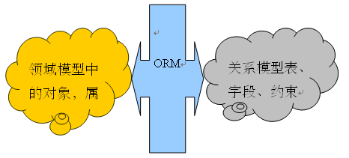

Hibernate 框架技术概述
Hibernate是一个功能强大的、基于ORM技术的持久层框架，其可以透明的将领域模型中需要持久化的对象映射到关系模型中，使程序员从繁琐的JDBC代码中解放出来，同时其基于缓存管理、延迟加载等技术也使方便使用的同时，也没有失去性能调优可能。
Hibernate框架本身是一个Open Source软件，其为JBOSS支持一个项目，其创始为Gaving King，项目地址为：www.hibernate.org，目前其最高版本为：4.0.0CR3/3.6.7.Final

Slide 5
Hibernate 框架技术概述
Hibernate is a powerful, high performance object/relational persistence and query service. Hibernate lets you develop persistent classes following object-oriented idiom - including association, inheritance, polymorphism, composition, and collections. Hibernate allows you to express queries in its own portable SQL extension (HQL), as well as in native SQL, or with an object-oriented Criteria and Example API.
Unlike many other persistence solutions, Hibernate does not hide the power of SQL from you and guarantees that your investment in relational technology and knowledge is as valid as always. The LGPL open source license allows the use of Hibernate and NHibernate in open source and commercial projects.

Slide 6
为什么要使用Hibernate
1、Hibernate可以显著提高生产效率，“写得更少，做得更多”
2、可提高程序运行性能
3、Hibernate具备较高的流行度和成熟度，这味着较低的开发成本及风险。
4、可帮助改进软件的设计架构

Slide 7
什么时候用Hibernate框架
当数据库对开发者来说是不透明的情况下，可以使用。这是使用Hiberante的一个前提，因为Hibernate的ORM是依靠配置（XML或者JPA注解），无论哪种方式必须了解项目的ER模型(当然Hibernate也提供了对直接使用JDBC的支持，但此种情况使用iBatis会更加适合)。
当项目不需要动态创造表，或创造的表并不需要通过ORM映射到一个实体上时。
当项目规模不是很大，主要指对运行效率要求不是很苛刻；同时并不需要采用EJB方式进行分布式运算的情况下。
开发WEB应用，使用轻量级的java服务器时，而想利用ORM获得开发上的便利，以及获得较高的开发效率。
在项目建立在可移植数据库而同时无需或很少改动代码的需求下。

Slide 8
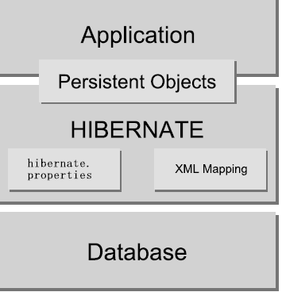
Hibernate系统
Hibernate体系结构概要图
与应用的交互采用持久化对象
基于配置文件的中间件产品

Slide 9
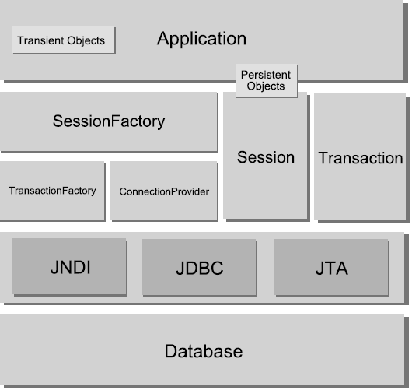
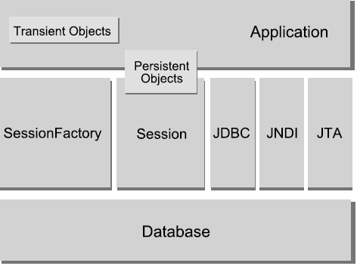
Hibernate运行时体系结构
轻型结构，要求应用程序自行提供jdbc,jta,jndi,同时也可使用Hiberante自身的API
重型结构，由Hibernate的API对底层JDBC,JTA,JNDI做封装
要学习它们

Slide 10
Hibernate 的API
  Hibernate对JDBC、JNDI，JTA做了封装，并对外提供API，如：SessionFactory，Session、org.hibernate.Transaction等。
  用于Hibernate查询的接口：如Query、Criteria、Example等。
  对Hibernate框架进行配置的接口：Configuration
  回调接口：用于响应Hibernate内部事件，产生相应行为：如Inerceptor。
  用于扩展Hibernate的接口：如UserType、CompositeUserType。

Slide 11
Configuration类
其主要作用为读取Hibernate的配置文件（.properties或.xml）,然后利用其可以获取SessionFactory实例，其被设计为一个initialization-time object，可以理解为其产生的SessionFactory与其可脱离关系。
  其任何状态的改变不会影响到SessionFactory.
  其被gc，也不会影响到SessionFactory.
基于此我们经常会如下使用：
SessionFactory sf=new Configuration().buildSessionFactory();
其在生成时会自动读入(如果有)hibernate.properties。

Slide 12
SessionFactory接口
用其产生Session对象，
其实现类必须线程安全，
其在设计中一般为单例使用，
其为不可变对象，
其状态由配置文件决定。
产生Session的两种方式
  Session sen=sf.openSession();
  Session sen=sf.getCurrentSession();

Slide 13
Session接口
其是java应用程序与hibernate之间最主要的运行时接口，是对持久化服务进行抽象的中心API，默认采用与事务绑定的机制。
其提供了大量的方法，完成持久化工作
Hibernate很多API都是通过它进行获取的，如Query,Transaction,Criteria,Example接口。

Slide 14
应用示例

Slide 15
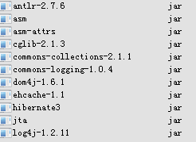
向项目中添加Hibernate框架的支持
1、添加所需要的jar
2、创建Hibernat配置文件:hibernate.cfg.xml
Xml文件头
<?xml version='1.0' encoding='UTF-8'?>
<!DOCTYPE hibernate-configuration PUBLIC
"-//Hibernate/Hibernate Configuration DTD 3.0//EN"
"http://hibernate.sourceforge.net/hibernate-configuration-3.0.dtd">
<session-factory>
<property name="connection.url">jdbc:mysql://localhost:3306/test</property>
<property name="connection.username">root</property>
<property name="connection.password">123</property>
<property name="connection.driver_class">com.mysql.jdbc.Driver</property>
<property name="dialect">org.hibernate.dialect.MySQLDialect</property>
</session-factory>
将由Configuration读取的参数

Slide 16
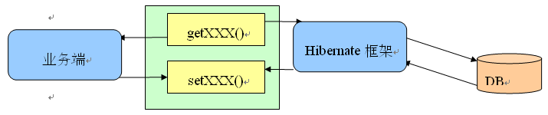
创建持久化类
public class User implements Serializable{
private Integer id;
private String loginName;
private String password;
private String nickName;
进程间通信使用序列化接口
对象标识符
需要生成Setter及Getter方法

Slide 17
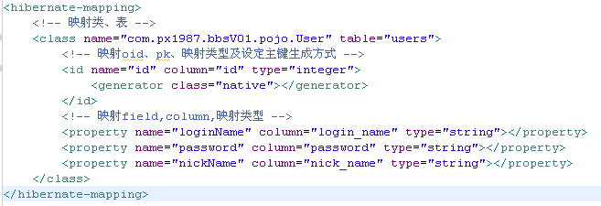
创建映射文件
<?xml version="1.0" encoding="utf-8"?>
<!DOCTYPE hibernate-mapping PUBLIC "-//Hibernate/Hibernate Mapping DTD 3.0//EN"
"http://hibernate.sourceforge.net/hibernate-mapping-3.0.dtd">
文档类型声明
映射文件内容，其文件主名应与持久化类主名相同，如下方式：User.hbm.xml

Slide 18
通过Hibernate API编写访问数据库的代码
public void addUser(User user) {
// 获得会话工作单元
Session sen=sf.openSession();
// 获得并开始一个事务
Transaction tx=sen.beginTransaction();
// 利用工作单元进行保存工作
sen.save(user);
// 事务提交
tx.commit();
// 工作单元关闭
sen.close();
}
Session进行保存持久化对象的API

Slide 19
单元测试
public void testAddUser() {
User u = new User();
u.setLoginName("tom");
u.setPassword("123");
u.setNickName("汤姆");
ud.addUser(u);
// 断言id不为空，如果有插入成功，则u会与数据库同步，进而获取id
Assert.assertNotNull(u.getId());
}

Slide 20
Hibernate工作参数的配置方式
Hibernate允许使用两种文件对Hibernate的工作参数进行设置。
.properties文件：结构简单，无法将映射文件置入，需后期以编程方式指定。
.xml文件：功能强大，是建议使用的方式。
同时Hibernate也允许后期以编程方式进行动态配置，或者二者方式的混合。
无论哪种形式都将被“启动对象”读入，
也可在其生成后进行编程控制
以产生BuilderSessionFactory

Slide 21
采用.properties文件配置Hibernate系统
## MySQL
hibernate.dialect= org.hibernate.dialect.MySQLDialect
hibernate.connection.driver_class= com.mysql.jdbc.Driver
hibernate.connection.url= jdbc:mysql:///test
hibernate.connection.username= john
hibernate.connection.password= 123
新建Configuration对象，并读取hibernate.properties文件
Configuration conf=new Configuration();
//conf=conf.configure();
//本行必须加，否则会抛出MappingException
//conf.addFile("bin/com/px1987/bbs/pojo/User.hbm.xml");
//第二种方式：由hibernate寻找同User.class同级下的User.hbm.xml文件，此种方式为推荐方式
conf.addClass(User.class);
SessionFactory sf=conf.buildSessionFactory();
//读取hibernate.cfg.xml,此时会覆盖hibernate.properties

Slide 22
采用.xml文件配置Hibernate系统
读入方式
Configuration conf=new Configuration().configur();
Configuration conf=new Configuration().configur(“other.cfg.xml”);
当配置文件名不为默认名字时
可在配置文件中直接加入持久化类的映射文件
<mapping resource="com/px1987/bbs/pojo/User.hbm.xml" />

Slide 23
在Hibernate中提供的数据库连接池
在Hibernate的API中，SessionFactory是对javax . sql. DataSource的包装，而Session是对javax.sql.Connection的包装。这样同样存在着连接池资源的分配回收的问题。
既然SessionFactory是对javax.sql.DataSource的包装，那么我们用的是哪一个DataSource,我们的dataSource是不是也可以变得可配置呢？
在Hibernate3中提供了三种连接池：
默认、C3P0、proxool

Slide 24

Hibernate所提供的“默认”连接池
Hibernate为开发者提供了一个“默认”连接池，此连接池算法不是很成熟，其中有些Bug，一般只在软件开发中使用，待产品发布后需要更换成C3P0（Hibernate开发小组推荐）和proxool。

Slide 25
C3P0连接池
在项目中需引入c3p0.jar
配置方式
<property name="connection.provider_class">org.hibernate.connection.C3P0ConnectionProvider</property>
<!--连接池中连接数不足时，每次增加2个连接-->
<property name="c3p0.acquire_increment">2</property>
<!--每60秒检查所有连接池中的空闲连接-->
<property name="c3p0.idle_test_period">60</property>
<!--连接池中的最大连接数为10-->
<property name="c3p0.max_size">10</property>
<!--连接池中可缓冲50条sql语句-->
<property name="c3p0.max_statements">50</property>
<!--连接池中的最小连接数为3-->
<property name="c3p0.min_size">3</property>
<!--连接超时为20秒-->
<property name="c3p0.timeout">20</property>

Slide 26
JNDI数据源所提供的连接池
在Tomcat的Context加入
<Context>
<Resource name="hd" auth="Container" type="javax.sql.DataSource"
maxActive="100" maxIdle="30" maxWait="10000"
username="root" password="123" driverClassName="com.mysql.jdbc.Driver"
url="jdbc:mysql://localhost:3306/bbs?autoReconnect=true"/>
</Context>
在hibernate.cfg.xml中加入
<property name="connection.datasource">java:/comp/env/hd</property>
<property name="dialect">
org.hibernate.dialect.MySQLDialect
</property>

Slide 27
采用可编程方式实现
Hibernate系统配置
    工作基础（原理）
由于Configuration对象是SessionFactory对象的工厂，其产生sessionFactory后，便与sessionFactory脱离关系。
同时Hibernate提供了对Configuration对象编程设定工作参数的方法。
以此为基础决定我们可以“采用可编程方式实现Hibernate系统配置”，其主要的API为：
所有的propertyName均在org.hibernate.cfg.Environment以静态属性的形式表现出来

Slide 28
映射技术

Slide 29
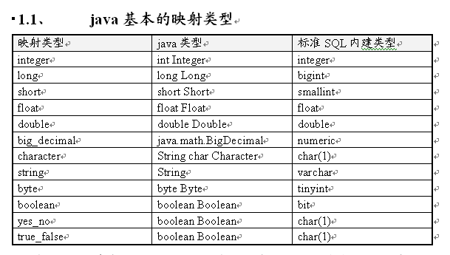
内建映射类型映射技术

Slide 30
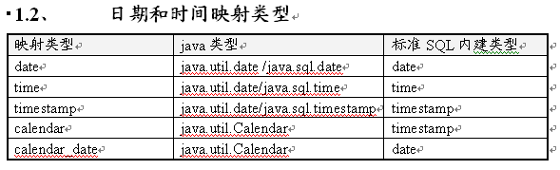
内建映射类型映射技术

Slide 31
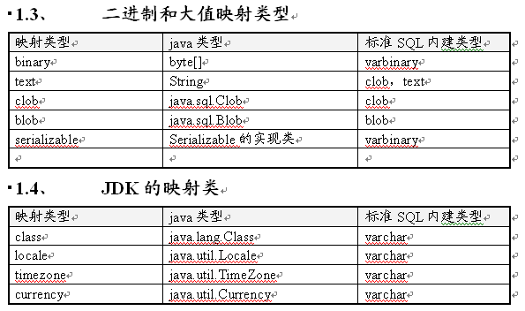
内建映射类型映射技术
Hibernate映射类型在不同的数据库产品中的使用，见附表

Slide 32
Hibernate 框架技术概述
案例：二进制数据,日期，时间等数据的读取

Slide 33


主键映射技术
1、一般与业务无关主键
  increment
  Identity/sequence
  Native
  Uuid---128位无重复值
2、自然主键：使用assigned,但注意此方法会令saveOrUpdate失效，解决的手段为加入version
3、复合主键：3.0以后已不要求覆写equals和hashcode方法

Slide 34

主键映射技术
4、复合主键类：
要将复合主键建立独立类，然后进行如下映射：

Slide 35
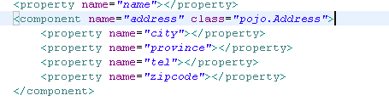
自定义值映射技术（组件类）
为什么会有这种技术：
域模型设计与关系模型设计有着不同的出发点。领域模型是由代码组成的，通过细化持久化类的粒度可以提高代码的可重用性，简化编程。而关系模型是由关系数据组成的，在没有数据冗余的前提下，应该减少表的数量，简化表之间的关系，以提高数据的访问速度 。如：
drop table if exists customer; create table customer(id int auto_increment primary key,name varchar(20),province varchar(20),city varchar(10),zipcode varchar(10),tel varchar(20));
将其分解成为Customer和Address类会更好些

Slide 36
集合映射技术
        为什么hibernate有这种技术
对象之间存在一对多的关联关系(注意组合关系为一对一)，并且“多方”为简单值类型。
大体分类：
list 、set、 map
原理：
将值类型对象放入实体类型的集合类属性当中，而在关系模型中，将值类型单独设计成一独立表，以外键关联到实体类型所在表的主键上。

Slide 37
映射值类型集合----Set
使用时机：
为“值”在“实体”的集合中是不能重复的，且无顺序的。
如：顾客的电话号码(无重复无顺序)
drop table if exists tels;
drop table if exists customer;
create table customer(id int auto_increment primary key,name varchar(20));
create table tels(c_id int,tel varchar(10), primary key(c_id,tel));
alter table tels add index IDX_CUSTOMER(c_id),
add constraint FK_CUSTOMER foreign key (c_id) references CUSTOMER(ID) ;
package pojo;
public class Customer {
private Integer id;
private String name;
private Set tels=new HashSet();
}
关系及领域模型

Slide 38
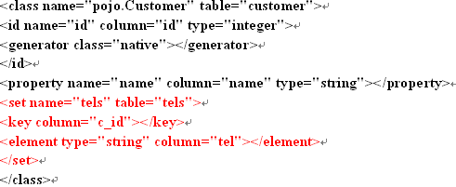
映射值类型集合----Set

Slide 39
映射值类型集合----List
drop table if exists tels; drop table if exists customer; create table customer(id int auto_increment primary key,name varchar(20)); create table tels(c_id int not null,position int not null,tel varchar(10), primary key(c_id,position)); alter table tels add index IDX_CUSTOMER(c_id), add constraint FK_CUSTOMER foreign key (c_id) references CUSTOMER(ID) ;
package pojo;
public class Customer {
private Integer id;
private String name;
private List tels=new ArrayList();
}

Slide 40
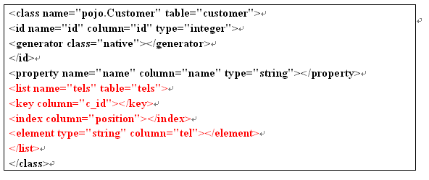
映射值类型集合----List

Slide 41
映射值类型集合----map
使用时机：若集合中元素为键－值映射。
如：会员的消费记录(日期，金额)
方法：在Customer中使用Map，并在”值”所对应的表中加入key,并把外键与key做为联合主键。
drop table if exists tels; drop table if exists customer; create table customer(id int auto_increment primary key,name varchar(20)); create table tels(c_id int not null,typ varchar(10),tel varchar(10), primary key(c_id,typ)); alter table tels add index IDX_CUSTOMER(c_id), add constraint FK_CUSTOMER foreign key (c_id) references CUSTOMER(ID) ;
package pojo;
public class Customer {
private Integer id;
private String name;
private Map tels=new HashMap();
}

Slide 42
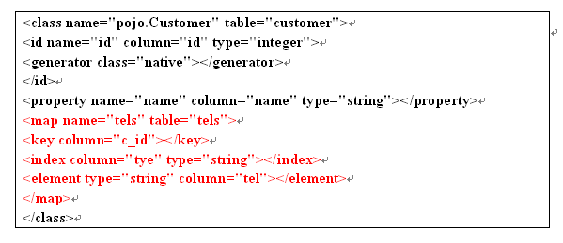
映射值类型集合----map

Slide 43
映射组件类型集合
该技术使用的时机为：实体类型与其所包含的值类型为一对多的关系，而值类型包含的属性又多于两个。
package pojo; public class Customer { private Integer id; private String name; private Set addresses=new HashSet(); } | package pojo; public class Address { private String province; private String city; private String zipcode; private String tel; }
drop table if exists address; drop table if exists customer; create table customer(id int auto_increment primary key,name varchar(20)); create table address(c_id int,province varchar(20),city varchar(10),zipcode varchar(10),tel varchar(20), primary key(c_id,province,city,zipcode,tel));

Slide 44
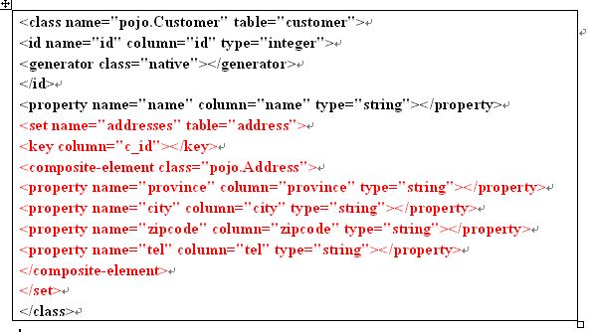
映射组件类型集合

Slide 45
利用JPA完成映射
@Entity
  @Table(name = "product", catalog = "users")
@GenericGenerator(name = "generator", strategy = "increment")
  @Id
  @GeneratedValue(generator = "generator")
@Column(name = "description", length = 500)
@OneToMany(cascade = CascadeType.ALL, fetch = FetchType.LAZY, mappedBy = "category")
@ManyToOne(fetch = FetchType.LAZY)
@JoinColumn(name = "category_id")

Slide 46
@GeneratedValue(generator = "paymentableGenerator")
@GenericGenerator(name = "paymentableGenerator", strategy = "sequence",
parameters = { @Parameter(name = "sequence", value = "seq_payablemoney") })

